Slide 1
Welcome to all

Slide 2
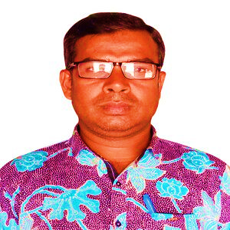
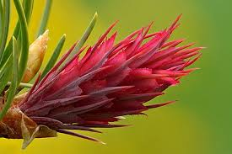
শিক্ষক পরিচিতি
মোঃ বাহার উল্লাহ
সহকারি শিক্ষক (গনিত এবং বিজ্ঞান)
ছমিরমুন্সির হাট দাখিল মাদ্রাসা
সেনবাগ- নোয়াখালি
ই-মেইলঃ ullahbahar237@gmail.com
Contact: 01832439280
ধূমপানকে না বলি, মাদকমুক্ত জীবন গড়ি

Slide 3
পাঠ পরিচিতি
শ্রেনিঃ ৮ম
বিষয়ঃ গনিত
সাধারন পাঠঃ পরিমাপ
বিশেষ পাঠঃ আয়তক্ষেত্র এবং বর্গক্ষেত্রের ক্ষেত্রফল, পরিসীমা নির্নয়।
মোট শিক্ষার্থীঃ ২০০জন
সময়ঃ ৩০ মিনিট
তারিখঃ ০১/০৪/২০২২
ধূমপানকে না বলি, মাদকমুক্ত জীবন গড়ি

Slide 4
এই পাঠ শেষে শিক্ষার্থীরা যা শিখবে
আয়তক্ষেত্র এবং বর্গক্ষেত্রের ক্ষেত্রফল সম্পর্কে জানতে পারবে।
আয়তক্ষেত্র এবং বর্গক্ষেত্রের পরিসীমা সম্পর্কে জানতে পারবে।
ধূমপানকে না বলি, মাদকমুক্ত জীবন গড়ি
আয়তক্ষেত্র এবং বর্গক্ষেত্র সম্পর্কে বিস্তারিত জানতে পারবে।

Slide 5
সুত্রাবলী
আয়তক্ষেত্রের ক্ষেত্রফল=(দৈর্ঘ্য$×প্রস্হ্য) বর্গএকক$
আয়তক্ষেত্রের পরিসীমা=২(দৈর্ঘ্য$+প্রস্হ্য) একক$
বর্গক্ষেএের ক্ষেএফল= (বাহুর দৈর্ঘ্য)^{২} বর্গএকক
বর্গক্ষেএের পরিসীমা= (৪$×বাহুর দৈর্ঘ্য) একক$
ধূমপানকে না বলি, মাদকমুক্ত জীবন গড়ি

Slide 6
উপস্হাপন
আমরা জানি, আয়তক্ষেএের ক্ষেএফল= (দৈর্ঘ্য$×প্রস্হ্য)$বর্গএকক
=(২০$×১৫)বর্গমিটার$
=৩০০ বর্গমিটার
আবার, আয়তক্ষেএের পরিসীমা= ২(দৈর্ঘ্য$+প্রস্হ্য) একক$
=২(২০+১৫) মিটার
=২$×৩৫ মিটার$
=৭০ মিটার
Ans. ৩০০ বর্গমিটার, ৭০ মিটার
১৫ মিটার
আয়তক্ষেএ
২০ মিটার
ধূমপানকে না বলি, মাদকমুক্ত জীবন গড়ি

Slide 7
আমরা জানি, বর্গক্ষেত্রের ক্ষেত্রফল= (বাহুর দৈর্ঘ্য)^{২} বর্গএকক
⁼ (১০)^{২} বর্গমিটার
=১০০ বর্গমিটার
আবার, বর্গক্ষেএের পরিসীমা= (৪$×$বাহুর দৈর্ঘ্য)একক
=(৪$×১০)$মিটার
=৪০ মিটার
Ans. ১০০ বর্গমিটার, ৪০ মিটার
বর্গক্ষেএ
বাহুর দৈর্ঘ্য= ১০ মিটার
ধূমপানকে না বলি, মাদকমুক্ত জীবন গড়ি

Slide 8
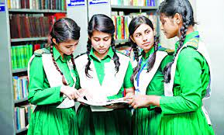
দলীয় কাজ
১৮ মিটার
১২ মিটার
ধূমপানকে না বলি, মাদকমুক্ত জীবন গড়ি
বইটির ক্ষেএফল এবং পরিসীমা নির্নয় কর।

Slide 9
জোড়ায় কাজ
একটি বর্গক্ষেএের বাহুর দৈর্ঘ্য ৮ মিটার। উহার ক্ষেএফল এবং পরিসীমা নির্নয় কর।
ধূমপানকে না বলি, মাদকমুক্ত জীবন গড়ি

Slide 10
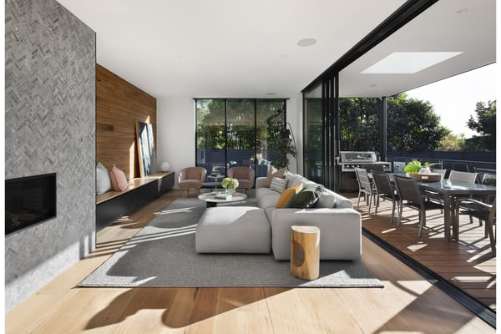
বাড়ির কাজ
তোমার দেখা একটি স্টেডিয়ামের দৈর্ঘ্য এবং প্রস্হ্য মেপে উহার ক্ষেএফল, পরিসীমা নির্নয় কর।
ধূমপানকে না বলি, মাদকমুক্ত জীবন গড়ি

Slide 11
সবাইকে অসংখ্য ধন্যবাদ
ধূমপানকে না বলি, মাদকমুক্ত জীবন গড়ি

